Slide 1

海量数据计算研究中心
Massive Data Computing Lab @ HIT
算法设计与分析
课程介绍
哈尔滨工业大学
丁小欧
dingxiaoou@hit.edu.cn
Notes:
© DB-LAB (2003)

Slide 2
教师简介
丁小欧
哈尔滨工业大学 计算学部 计算机科学与技术学院
海量数据计算研究中心
数据科学与大数据技术教研室
办公室：科创大厦K1418 （科学园）
邮箱: dingxiaoou@hit.edu.cn
QQ：1193116908
Notes:
© DB-LAB (2003)

Slide 3
评分标准
  大作业: 40%
  期末考试: 60%

Slide 4
作业
1. 在相关期刊或者会议近3年(2020-2023)的论文中找到自己感兴趣的算法类论文，读懂，写一篇论文概述，包括以下内容：
  本文解决了什么问题
  采用什么思想解决这个问题
  基本算法的描述
  算法分析的结论
  用一个例子说明相关算法。
2. 根据选择的论文，调研相关领域，写一篇小综述，包括如下内容：
  相关领域的问题的分类
  每类问题解决方法的分类
  逐个简介每种方法(每种方法一小段)
  比较解决每种问题的解决方法
3. 描述已有算法的不足(包括已有算法的问题，可以改进的地方，不适用的情况)
4. 针对当前算法的不足，提出新算法解决之并进行分析和论述讨论为何能够有效的解决当前算法的不足。
  2020-2023年的: STOC, FOCS, SODA, VLDB, SIGMOD, ICDE, Journal of the ACM , Algorithmica，TKDE, VLDB Journal.
  大作业形成的论文被会议录用的额外增加20分奖励(100分封顶)

Slide 5
课程概述
1.绪论
  算法的概念、算法设计与分析的目的、意义和一般过程。
2.数学基础
  算法复杂性函数的阶、和式的估计与极限，递归方程的建立及其基本求解方法。
3.分治法
  分治法基本概念、基本分治法问题、元素选取问题、FFT问题

Slide 6
4.动态规划技术
  动态规划技术的基本原理，矩阵链乘法、序列比对、0-1背包等问题的动态规划算法。
5.贪心算法
  贪心算法的基本原理，单位时间活动安排问题、Huffman编码问题、最小生成树问题。
6.搜索算法
  Best-first算法、爬山法、分支界限算法、A*算法的基本概念及实例
7. 平摊分析
  主要内容：聚集方法、会计方法、势能方法、动态表操作的复杂性分析
8.图论算法
  最短路径算法；二分图匹配算法。
9. 字符串匹配算法
  字符串匹配问题及经典的字符串匹配算法；关键字树和后缀树的概念、构建算法及其应用。
10. 其他算法设计方法概述

Slide 7
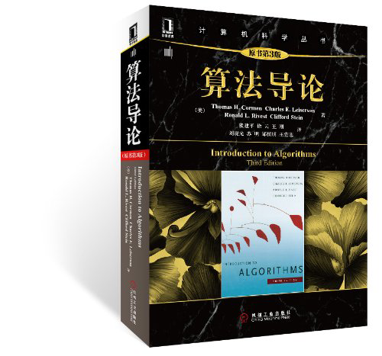
教材
1. Thomas H. Cormen, Charles E. Leiserson, and
Ronald L. Rivest. Introduction to Algorithms (算法导论), The MIT Press, 第三版, 2012.

Slide 8
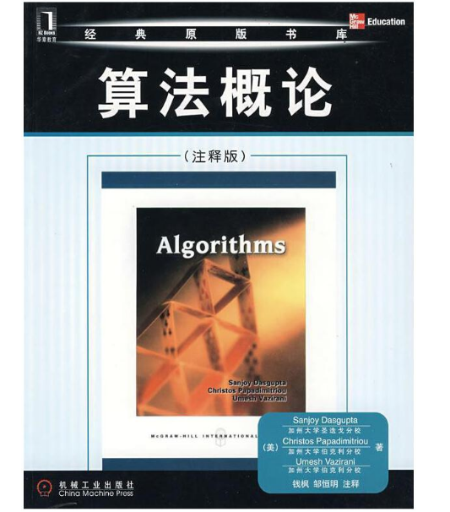
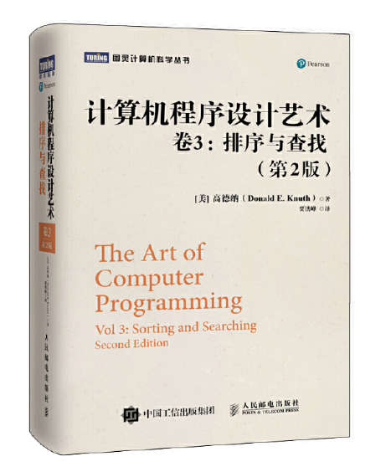
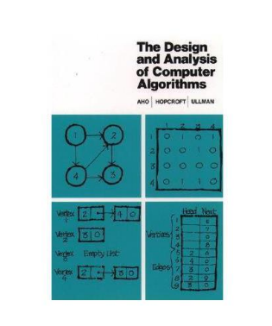
Good Books
1. D. E. Knuth等, Art of the Computer Programming, Vol. 3, Addison-Wesley, 1973.
2. A.V.Aho, J. D. Ullman等. The Design and Analysis of Computer Algorithms. Addison-Wesley, 1974.
3. A.V.Aho, J.D.Ullman等. Data Structures and Algorithms. Addison-Wesley, 1983.4.
4. Sanjoy Dasgupta, Christos Papadimistrious, Umesh Vazirani. Algorithms.

Slide 9
Important Journals
1. IEEE Transactions on Computers
2. IEEE Transactions on Software Engineering
3. IEEE Transactions on Data and Knowledge
Engineering
4. Acta Informatica
5. SIAM Journal on Computing
6. Journal of Computer and System Sciences
7. Communication of the ACM
8. Journal of the ACM
9. BIT

Slide 10
10. Information and Control
11. ACM Computing Surveys
12. Mathematics of Computation
13. Information Processing Letters
14. Theoretical Computer Science
15. Algorithmica

Slide 11
Important Conferences
1. Annual ACM Symposium on Theory of Computing
2. Annual IEEE Symposium on Foundations of
Computer Science
3. ACM Annual Computer Science Conference
4. Annual Symposium on Computational Geometry
5. ACM Symposium on Parallel Algorithms and
Architectures.

Slide 12
关于算法课程的几点说明
1. 数学课？专业课？
2. 算法的招式
3. 理论与实践
4. 算法与工作
5. 练习与作业
6. 算法与科学研究

